Slide 1
Фото-экскурсия по детскому саду
№ 47
города Невинномысска

Slide 2
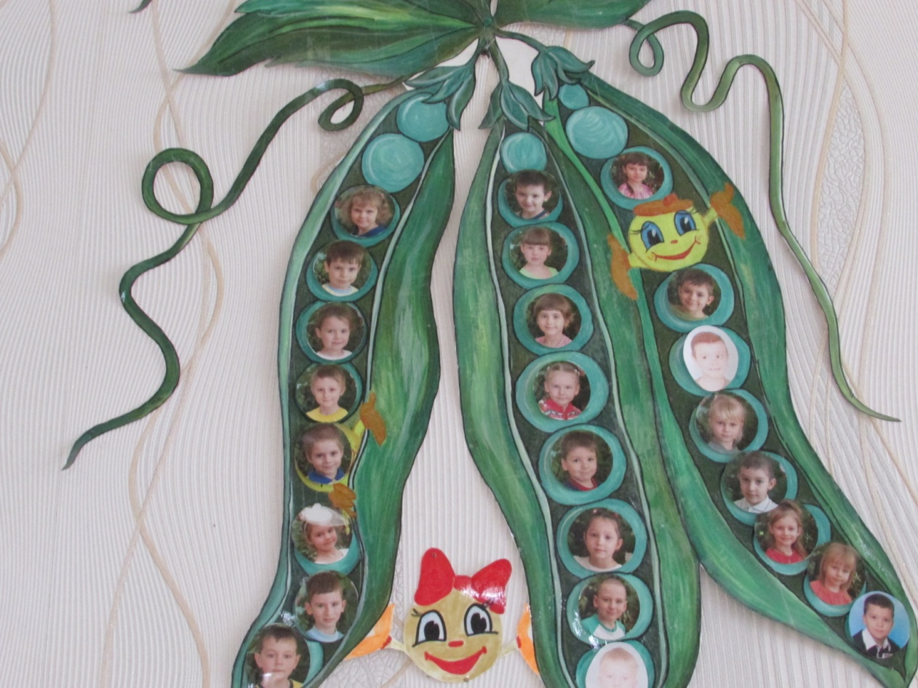
№ 5

Slide 3
Семь часов - пора вставать и кроватку заправлять.
Зубы чистить, умываться, чай попить и одеваться.
Выходить пора нам в срок - не опоздать бы в "Родничок".
Раз, два, три, четыре, пять - мы шагаем в детский сад.

Slide 4
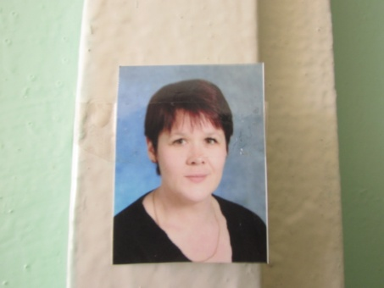
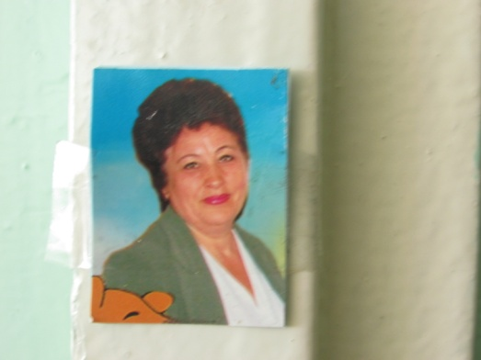
Воспитатели нас ждут,
с пользой время проведут:
Палей Ольга Николаевна
Егоркина Татьяна Васильевна

Slide 5
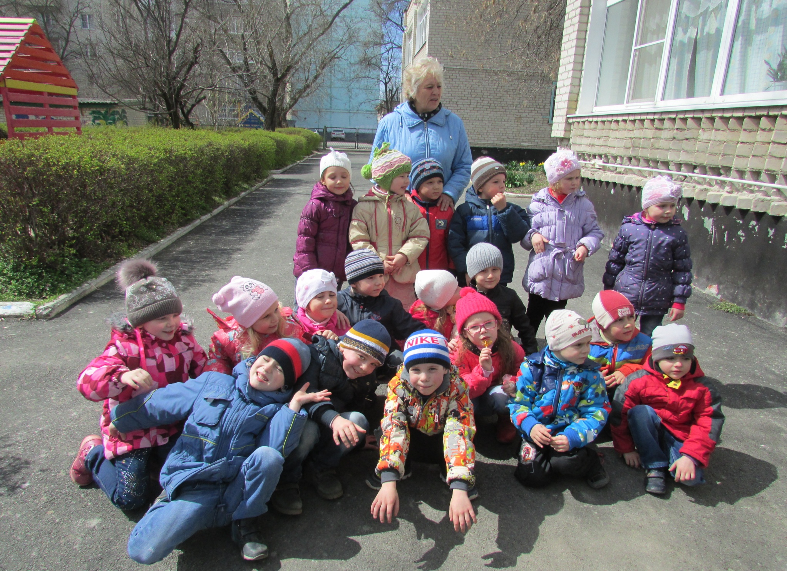

Slide 6
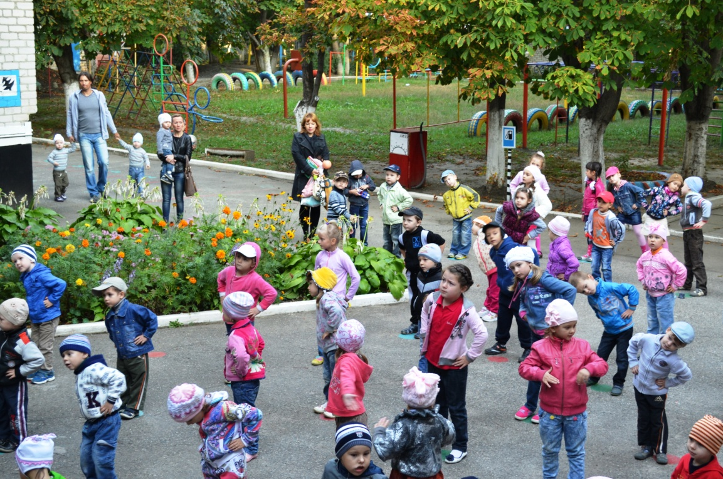
На зарядке упражняться, прыгать, бегать, улыбаться.

Slide 7
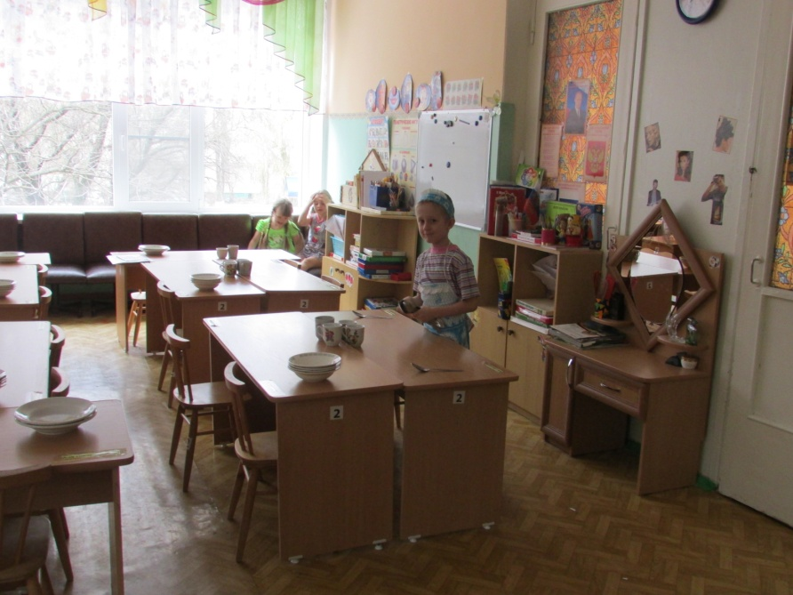
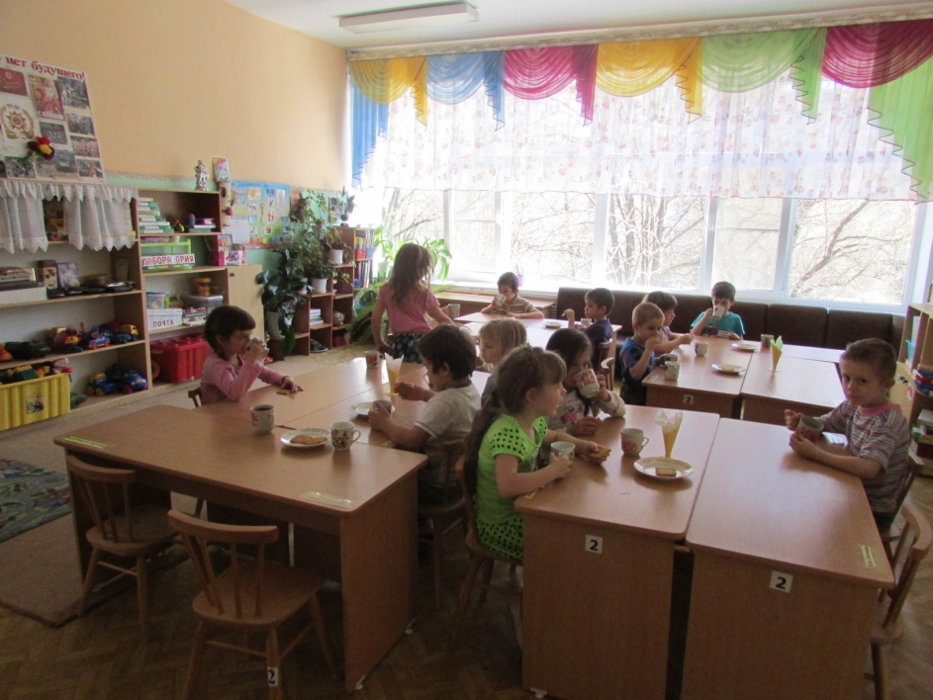
Мы за столиком сидим Вкусный завтрак мы едим Постарались повара Приготовили с утра. Завтрак быстро уплетем На занятие пойдем И сначала мы конечно Всю посуду уберем.

Slide 8
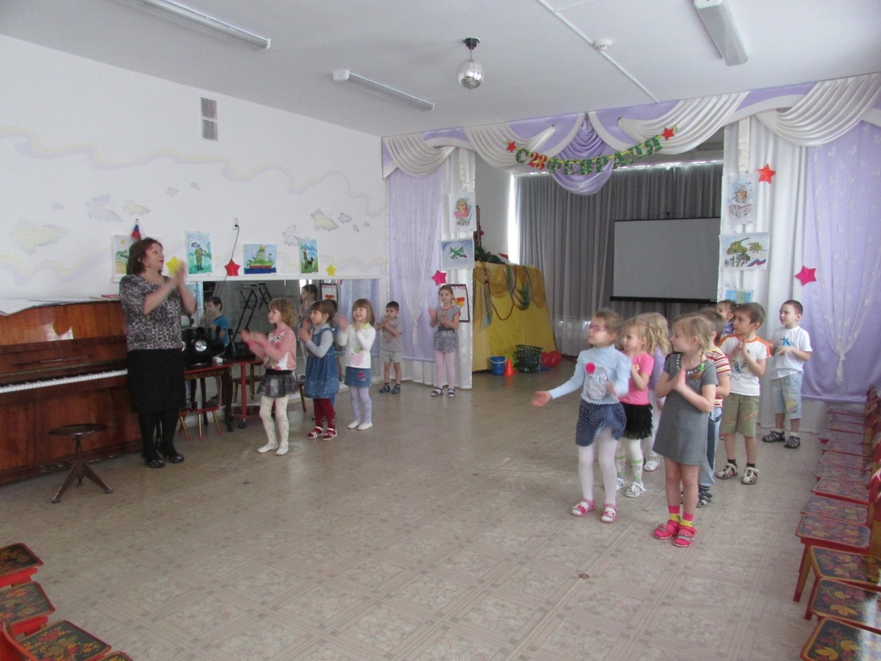
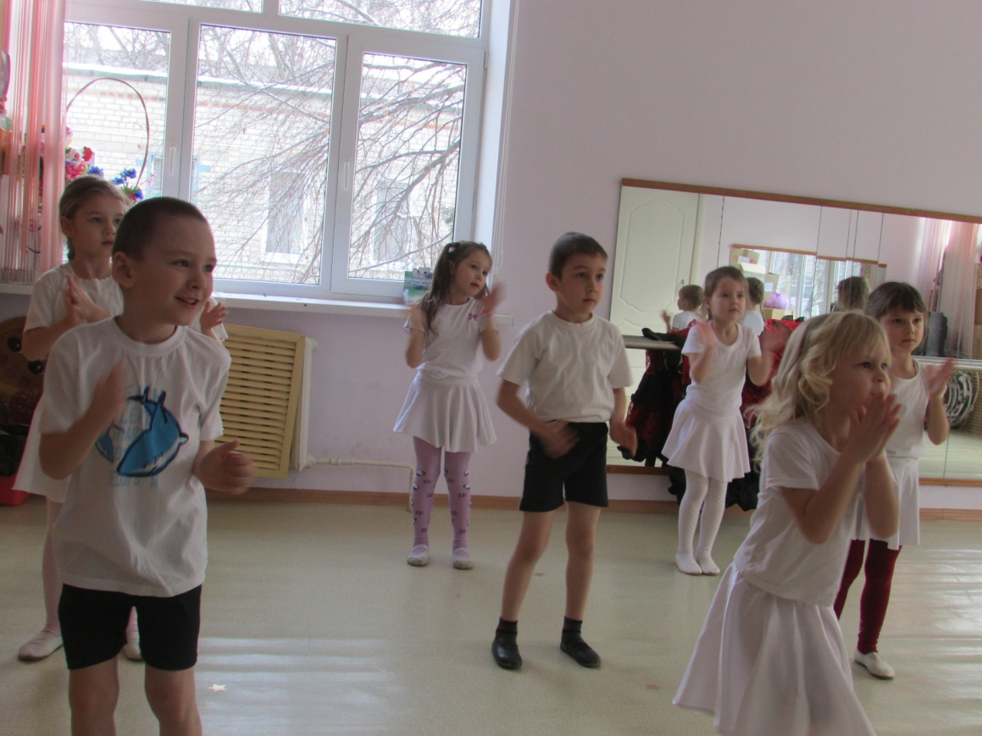
Есть обычный сад на свете
Не деревья в нем, а дети
Он для маленьких ребят
И всегда детишкам рад
Дети в «Родничке» живут
Здесь играют и поют
Здесь друзей себе находят
И одной семьей живут

Slide 9
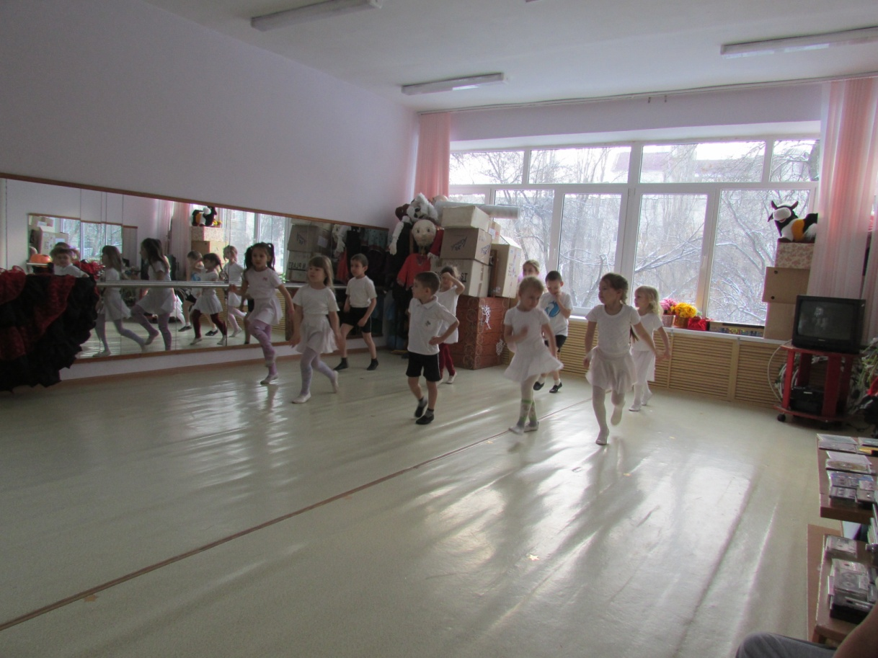
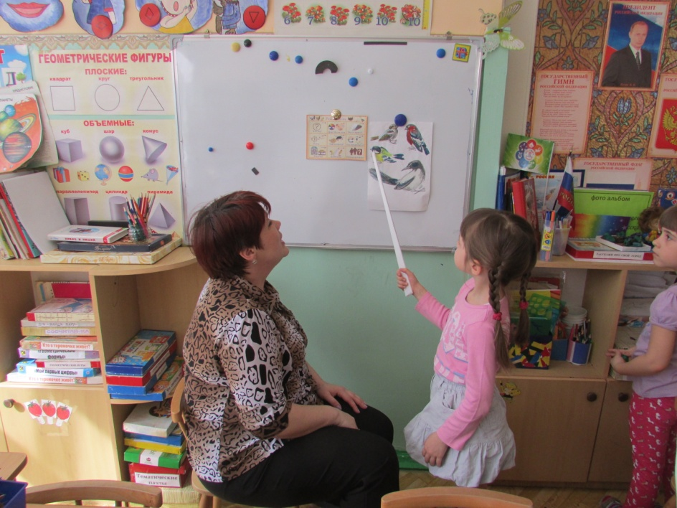
Начинаем мы учиться Нам лениться не годиться Будем мы внимательны На любом занятии.

Slide 10
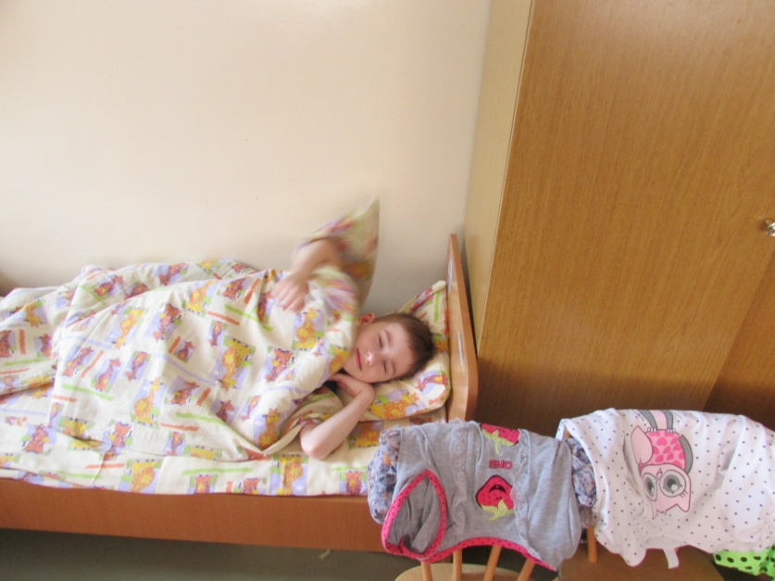
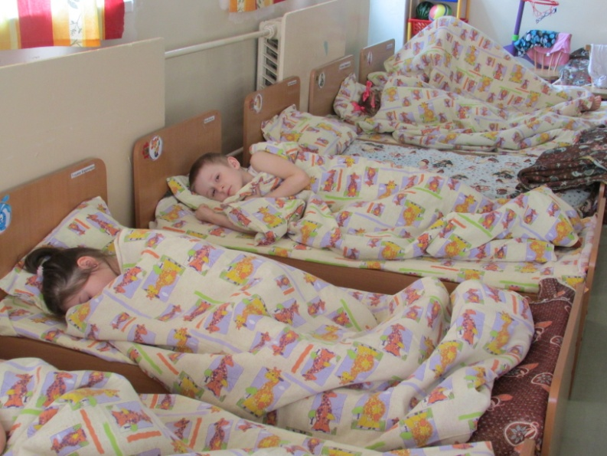
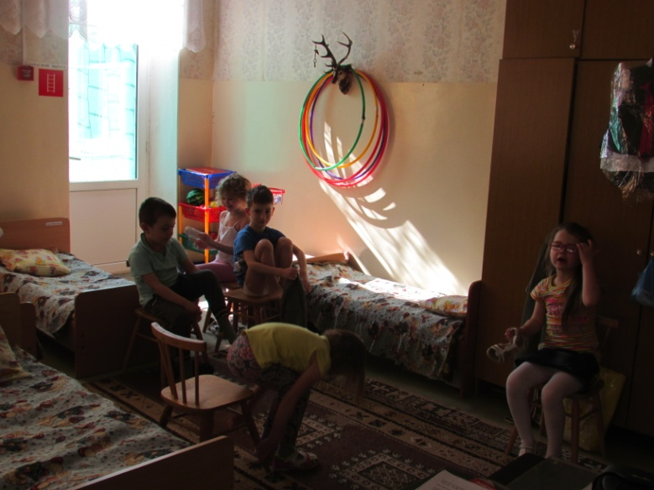
Но когда пройдет обед, будем мы во сне сопеть.
Быстро детский сон промчится, может что -то и приснится.
Будем снова просыпаться, одеваться, заниматься.

Slide 11
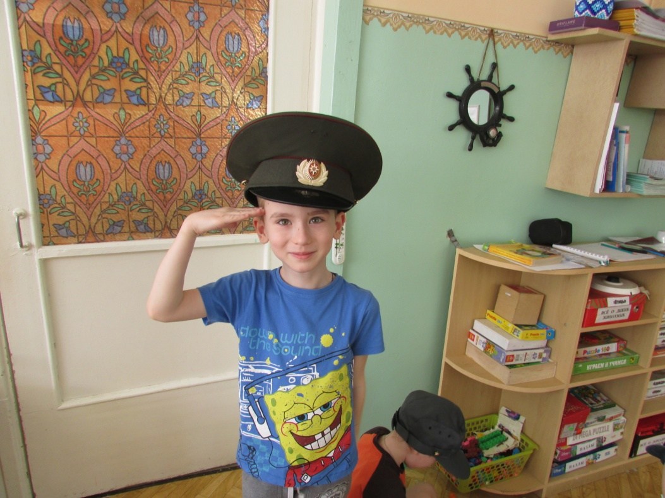
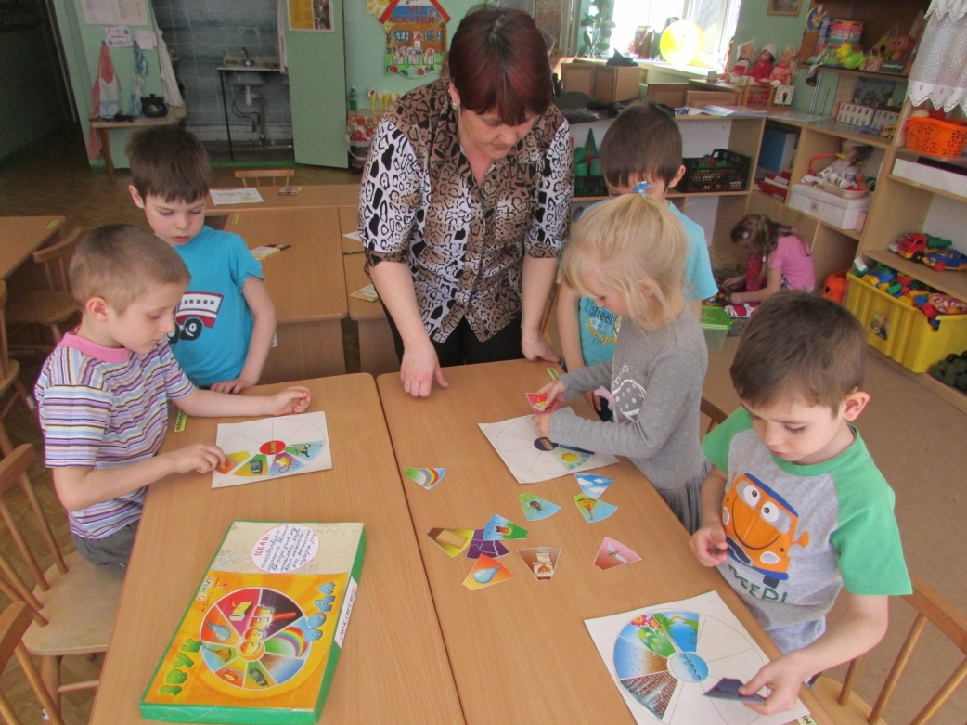
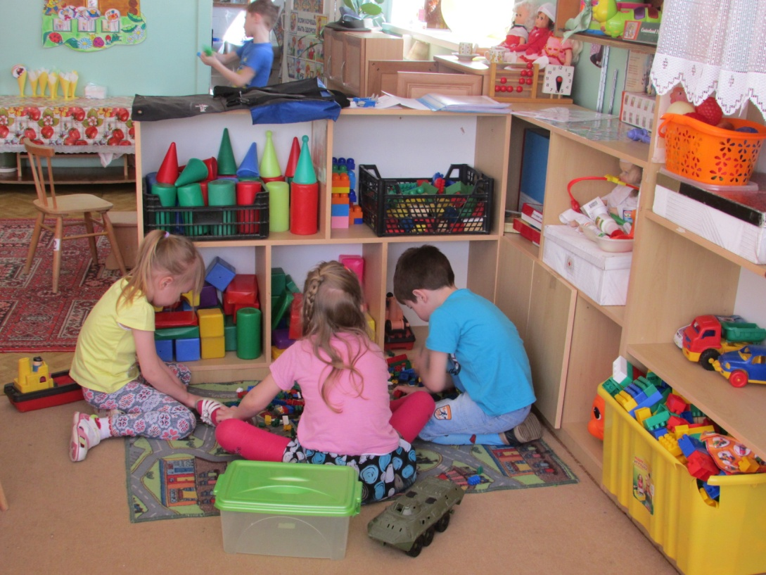
Играть мы любим очень Вы знаете друзья! Без игр прожить на свете, Никак нельзя.

Slide 12
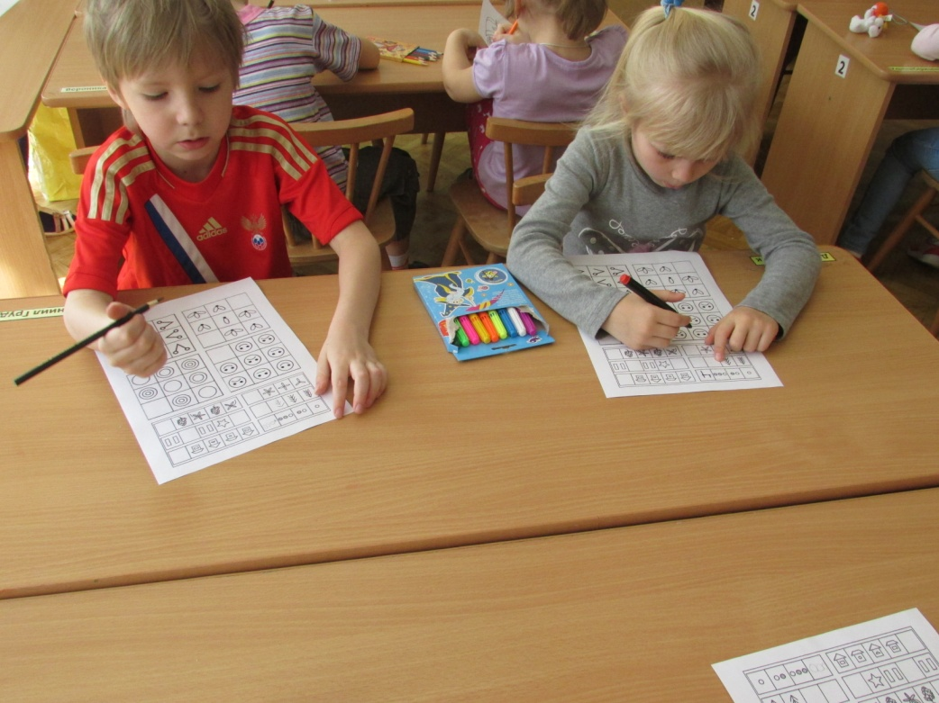
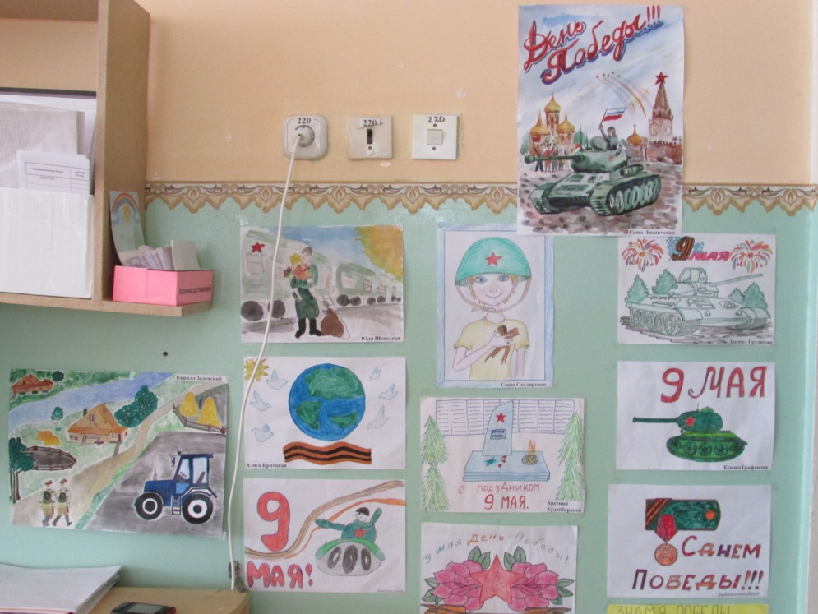
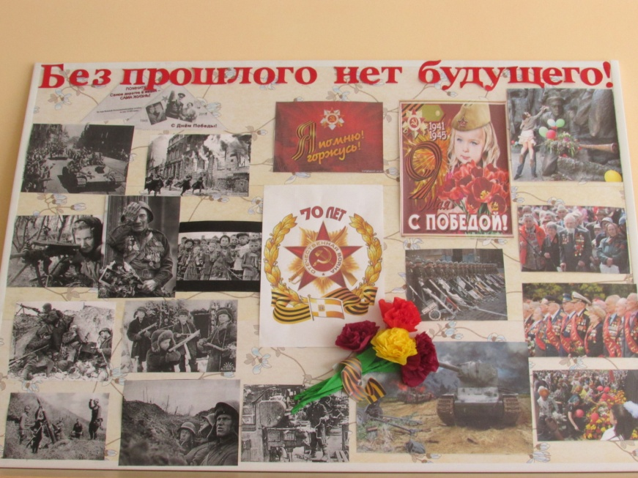
Любим мы не только бегать, веселиться и играть. Кроме этого мы любим стенгазеты рисовать.

Slide 13
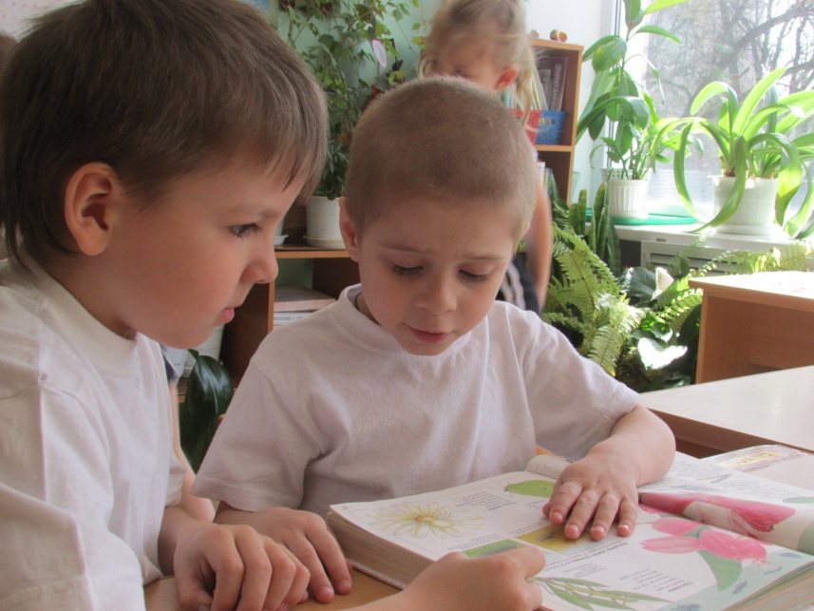
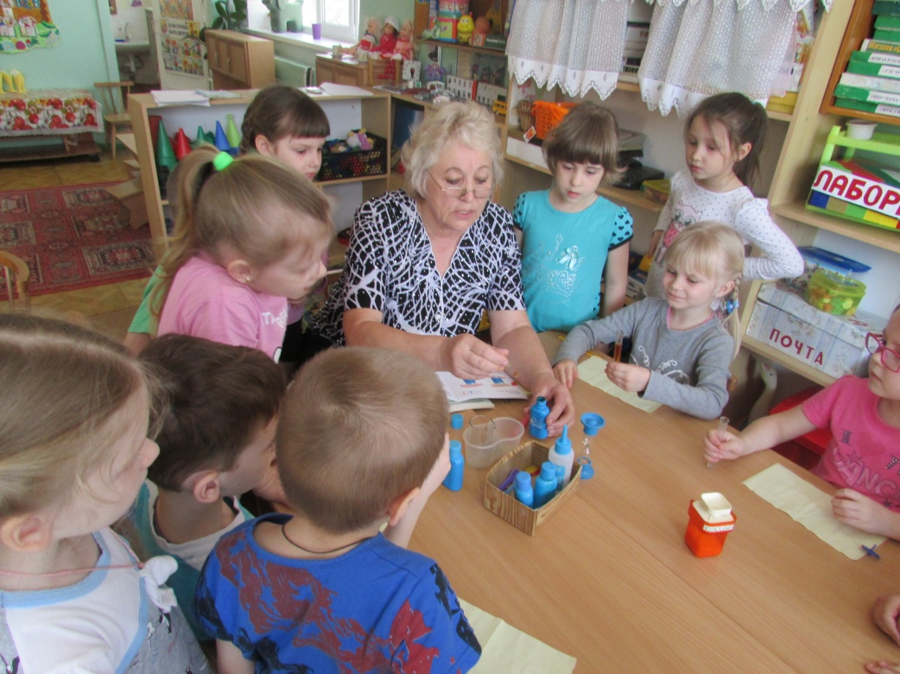
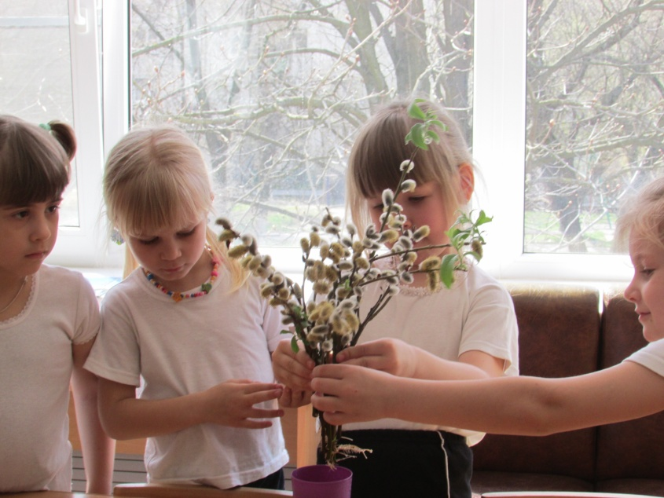
Любим мы эксперименты и природу познавать.

Slide 14
Солнце скрылось за домами, Покидаем детский сад. Я рассказываю маме про себя и про ребят: Как мы хором песни пели , Как играли мы в игру, Что мы пили, что мы ели , Что читали нам в саду. Я рассказываю честно И подробно обо всем, Знаю, маме интересно Знать о том как мы живем.

Slide 15
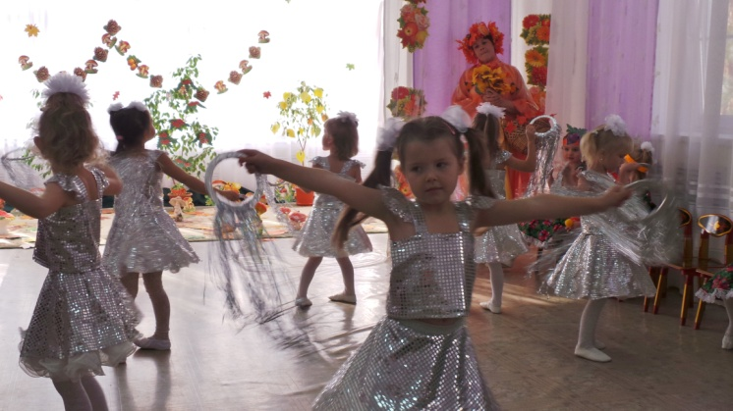
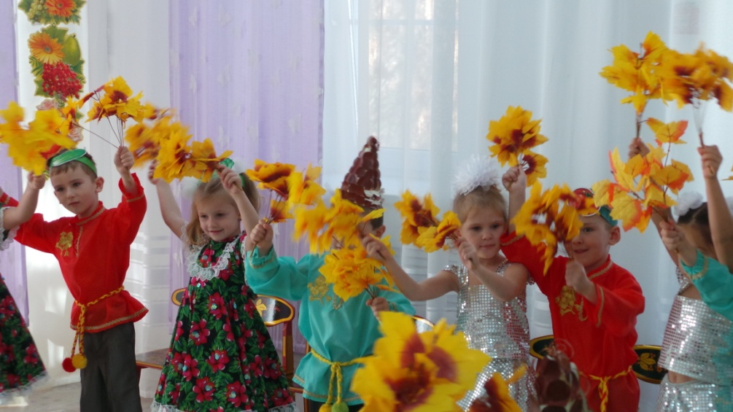
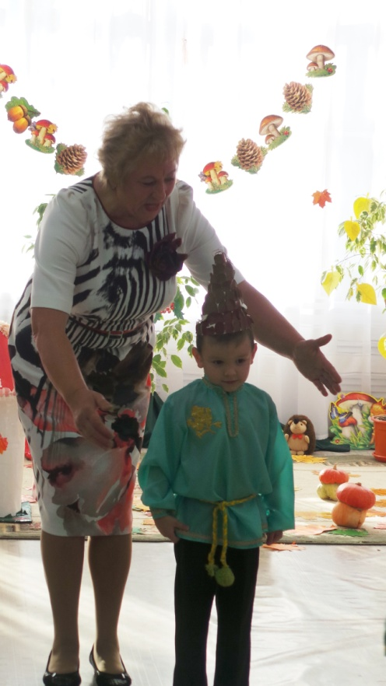
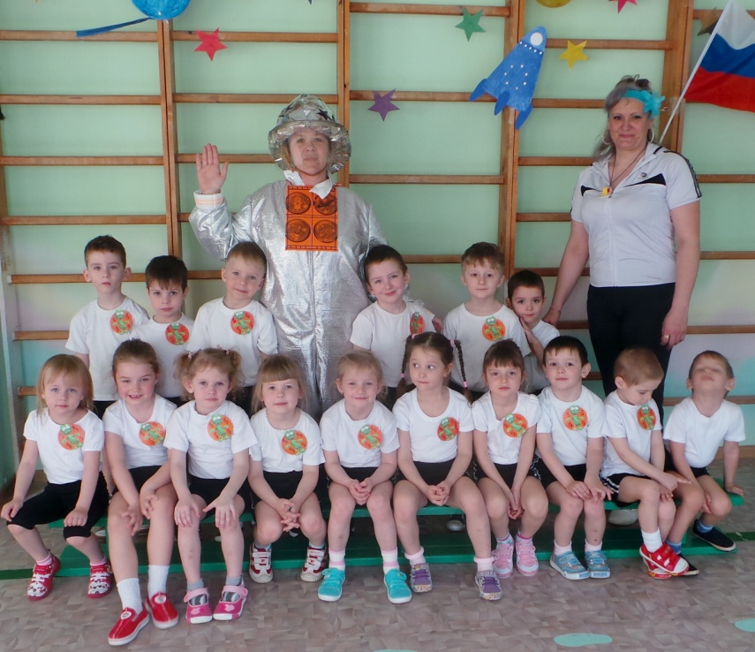

Slide 16
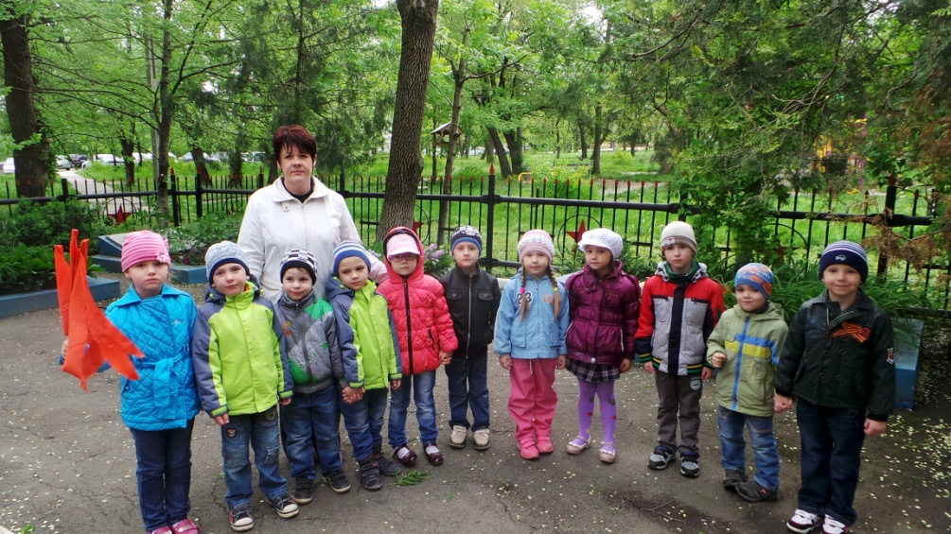
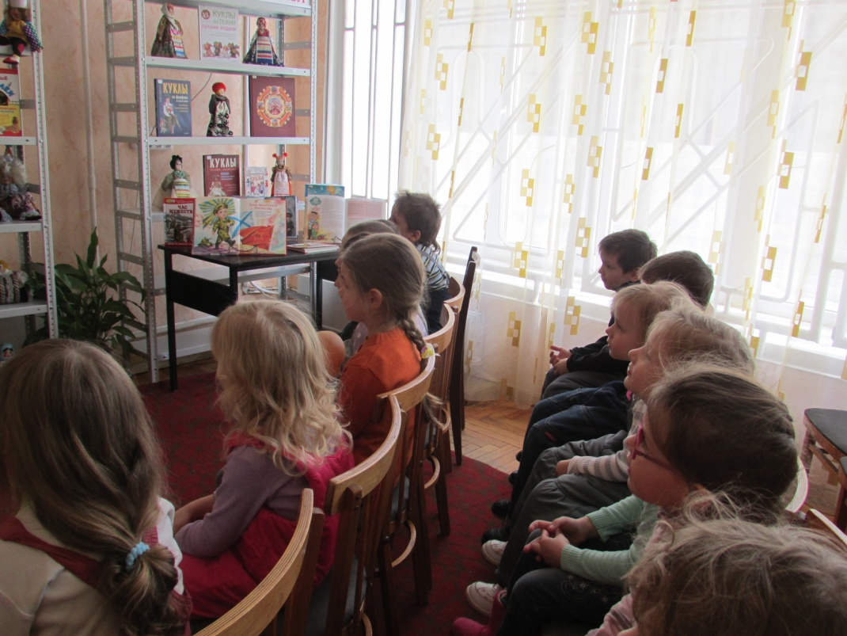
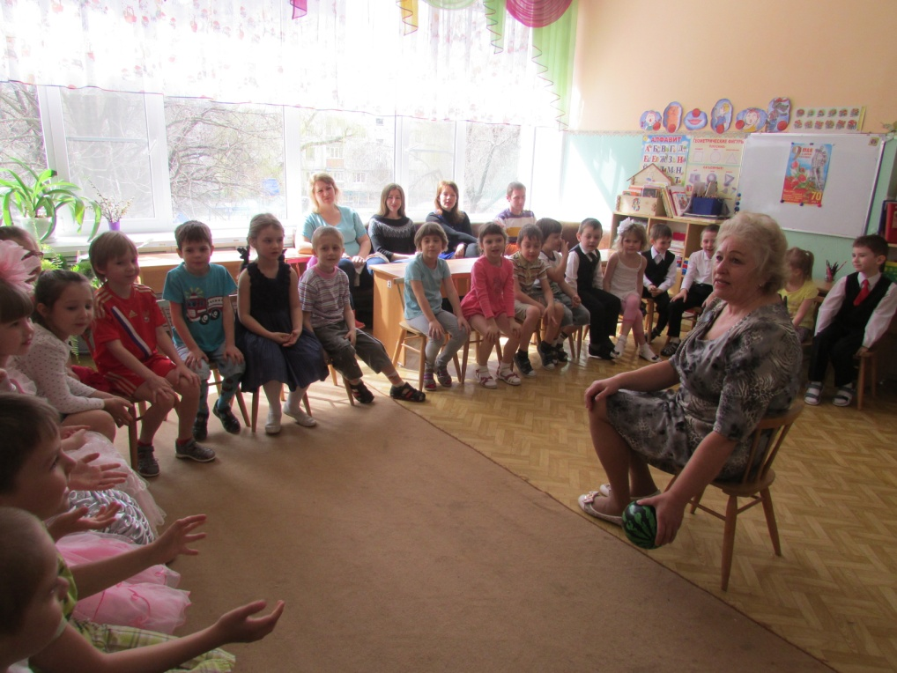

Slide 17
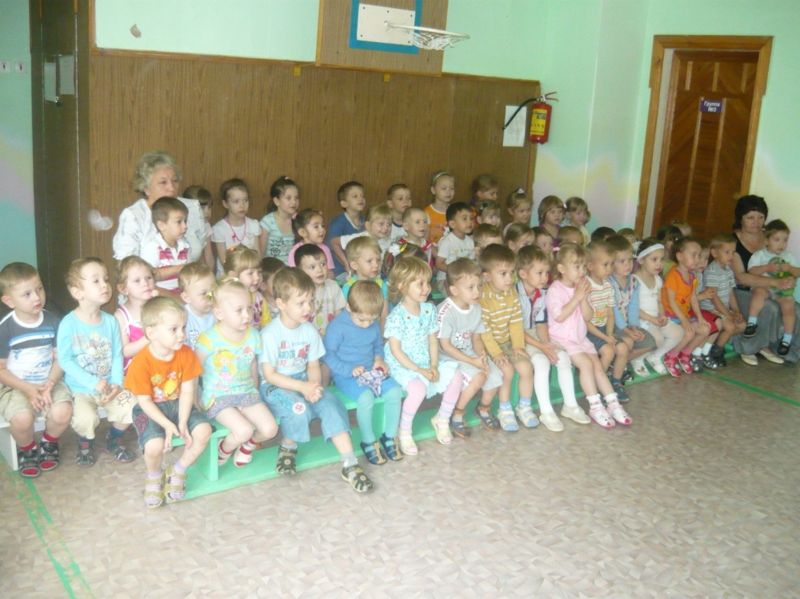
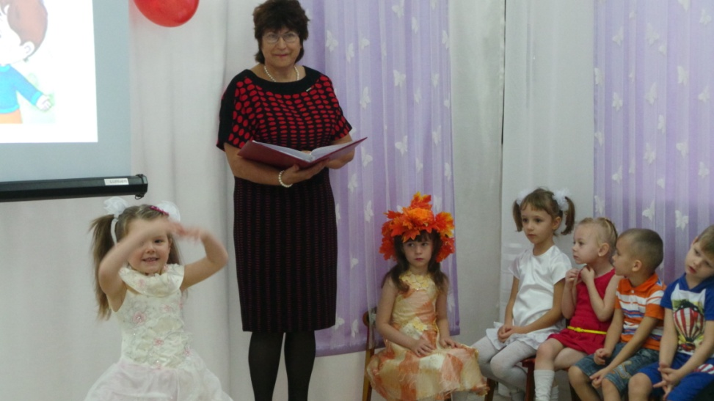
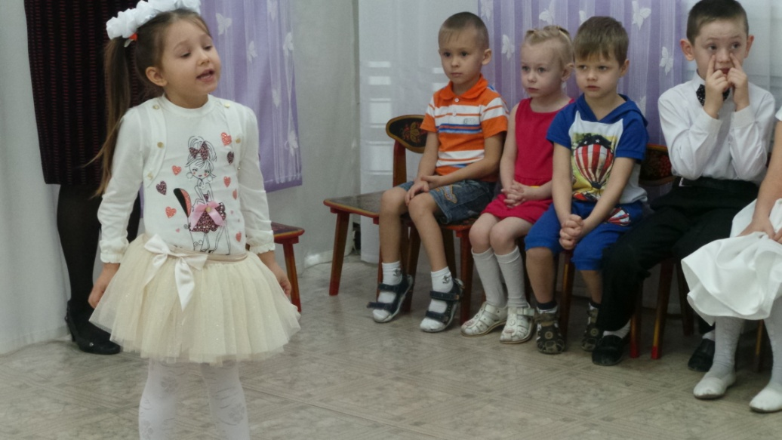
Над простором родничка
Слышен шелест камыша,
Родничок там голубой
Детский сад наш дорогой.
Здесь играем и поем
Дружно, весело живем.
Скоро в школу мы пойдём!

Slide 18
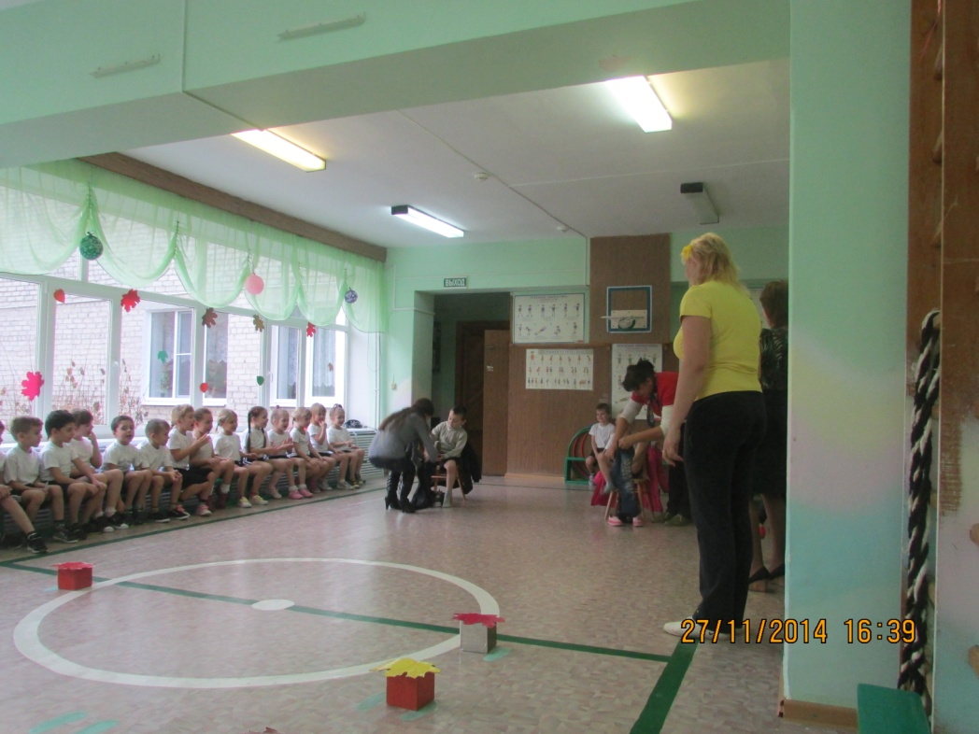
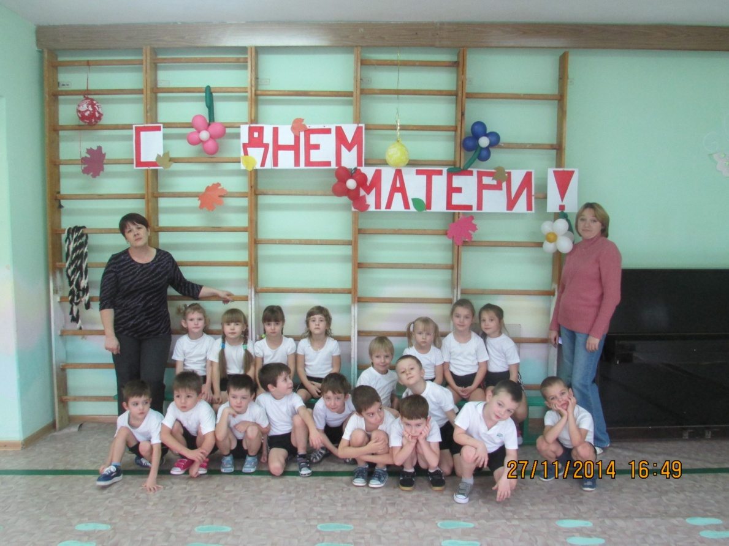

Slide 19
Презентацию составила воспитатель высшей категории МБДОУ ЦРР №47 «Родничок» г. Невинномысска, Ставропольского края: Палей Ольга Николаевна.

